Slide 1
Engenharia de produção e o pensamento socio-técnico
Pro-2310 G-03

Slide 2
Integrantes do grupo
Daniel Pacifico | 8039769
Eduardo Assef | 8039773
Filipe Segurado | 8039752
Jade Antunes | 8039835

Slide 3
Origem do pensamento sócio-técnico
Minas de carvão em Durham, Inglaterra, 1949.
Inicialmente: hand-got-system.
Transição para o long wall method
Composite long-wall method (ST)

Slide 4
Composite long-wall method
Implementação de grupos semi-autônomos: subgrupos interdependentes, tarefas rotativas, salários e incentivos iguais para os diferentes turnos.
Mínima supervisão.

Slide 5
conceitos
Organizações não nascem prontas: é feita uma escolha organizacional.
Concepção partilhada da organização.
Democracia no trabalho.

Slide 6
fundamentos
Subsist. Técnico
Subsist. Social
Organização
(sistema aberto)

Slide 7
princípios
1) Compatibilidade
2) Mínima especificação crítica
3) Controle de variâncias
4) Multifuncionalidade
5) Localização dos limites

Slide 8
Princípios (2)
6) Informação
7) Consistência no apoio
8) Valores humanos
9) Incompletude

Slide 9
Hugh murrey, do Tavistock institute
“Otimização conjunta significa definir a natureza das características fundamentais do sistema técnico e traduzir isto em tarefas e empregos que considerem as necessidades e características fundamentais dos seres humanos”.
Otimização conjunta visa objetivo final (Ex.: Lucro).

Slide 10
Relação ambiente x organização
Ambiente é turbulento: mudam demandas sociais, econômicas e políticas, além da base tecnológica.
Paradigma tecnocrático: organizações passivas, que se fragmentam cada vez mais.
Paradigma sócio-técnico: adaptação ativa, por meio dos grupos semi-autônomos.

Slide 11
Projeto e implementação
Projeto: deve atender aos princípios.
Requisitos para implementação:
Forte apoio da cúpula organizacional.
Sentimento de que a mudança é necessária para sobrevivência da organização.

Slide 12
Problemas na implementação
Inflexibilidade.
Falta de apoio do governo.
Recomendações equivocadas.
Relações pessoais.

Slide 13
Cenário geral (50s and 60s)
Europa: indústria fraca em processo de reconstrução pós guerra X EUA: grande produtividade
Otimismo no meio acadêmico.
Vejamos exemplos:

Slide 14
Exemplos
Países Escandinavos:
Noruega: “The Norwegian Industrial Democracy Programme” (Elinar Thorsrud).
Suécia: “Volvo’s Kalmar Plant”.

Slide 15
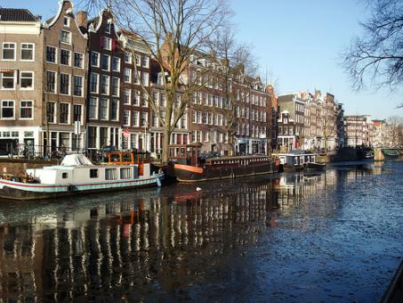
Mais exemplos
Holanda: Phillips.
Itália: Fiat e Olivetti.

Slide 16
…
Reino Unido:
Tavistock Institute
Shell
Estados Unidos
Produtividade no período posterior ao pós guerra (anos 60,70)
Busca por aumento da eficiência

Slide 17
Década de 1970
Indústria em expansão Problemas com mão de obra
Difusão do pensamento sócio-técnico
Quality of Working Life Council

Slide 18
Década de 1980
Mudança do cenário econômico mundial
Expansão e corte de custos
Computadores e automatização

Slide 19
Década 1990-Presente
Década frustrante para o design sócio técnico
Lean Production
Países com alta qualidade de vida
Companhias inovadoras

Slide 20
Conflito do pensamento sócio-técnico
Flexibilidade/ Diversidade X Eficiência/ Controle

Slide 21
Visão futura
De acordo com o “British Department of Trade and Industry”:
Wired World.
Visão empreendedora.
Built-to-last.
Domínio de mercado e satisfação do cliente

Slide 22
Relações de trabalho
Empregado
Leal
Habilidoso
Empregador
Boa remuneração
Interesses convergentes com os da empresa
Trabalho satisfatório
Adequado grau de segurança

Slide 23
Problemas existentes
Tensão no relacionamento empregado-chefe por meio de mudanças nas políticas da empresa.
Qualidade do serviço variável para os funcionários de acordo com os setores.

Slide 24
ressalva
Mesmo os que defendem paradigma sócio-técnico dizem: é necessário, mas não suficiente.
Deve estar asociado a boa gestão e P&D.

Slide 25
Fontes
DE BIAZZI JR, Fábio. “O Trabalho e as organizações na perspectiva sócio-técnica”. São Paulo, Jan/Fev 1994. in Revista de administração de Empresas.
MUMFORD, Enid. “The Story of socio-technical design: reflections on its successes, failures and potential”. Journal Compilation 2006, Blackwell Publishing Ltd.

